Slide 1
Бюджет Романовского сельского поселения на 2018 год и плановый период 2019 и 2020 годов
Утвержден Решением Собрания депутатов Романовского сельского поселения 28 декабря 2017года No 60 «О бюджете Романовского сельского поселения Дубовского района на 2018 год и плановый период 2019 и 2020 годов
Notes:
Проект бюджета на 2017 год и плановый период 2018 и 2019 годов направлен на решение следующих ключевых задач

Slide 2
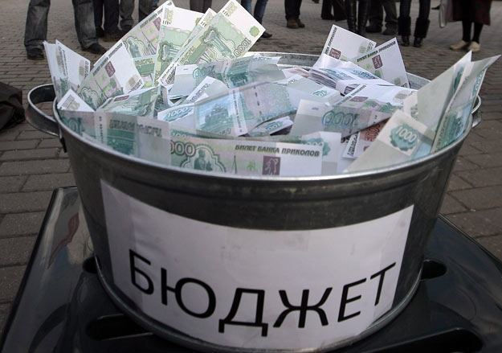
Граждане как налогоплательщики и как потребители муниципальных услуг–должны быть уверены в том, что передаваемые ими в распоряжение государства средства используются прозрачно и эффективно, приносят конкретные результаты, как для общества в целом, так и для каждой семьи, для каждого человека

Slide 3
Основа формирования бюджета Романовского сельского поселения Дубовского района на 2018 год и плановый период 2019 и 2020 годов :
Проект областного закона «Об областном бюджете на 2018 год и на плановый период 2019 и 2020 годов»
Основные направления бюджетной и налоговой политики Романовского сельского поселения на 2018 - 2020 годы
Прогноз социально-экономического развития Романовского сельского поселения на 2018 - 2020годы
Муниципальные программы Романовского сельского поселения

Slide 4
Основные понятия
Доходы бюджета – поступающие в бюджет денежные средства | Расходы бюджета – выплачиваемые из бюджета денежные средства
Дефицит бюджета – превышение расходов бюджета над его доходами Профицит бюджета – превышение доходов бюджета над расходами
Важно: Обязательное требование, предъявляемое к составлению и утверждению бюджета – это его сбалансированность

Slide 5
бюджет романовского сельского поселения на 2018 год и плановый период 2019 и 2020 годов направлен на решение следующих ключевых задач
обеспечение устойчивости и сбалансированности бюджетной системы в целях гарантированного исполнения действующих и принимаемых расходных обязательств
повышение эффективности бюджетной политики, в том числе за счет роста эффективности бюджетных расходов, обеспечение адресности социальной помощи, проведение структурных реформ в социальной сфере
соответствие финансовых возможностей поселения ключевым направлениям развития
повышение роли бюджетной политики для поддержки экономического роста
повышение прозрачности и открытости бюджетного процесса

Slide 6
Доходы бюджета
Н
Доходы бюджета – поступающие в бюджет средства
Налоговые доходы
Поступления от уплаты федеральных, региональных и местных налогов и сборов, предусмотренных Налоговым Кодексом Российской Федерации, законодательством Ростовской области и решениями Собрания депутатов Романовского сельского поселения
Неналоговые доходы
Платежи, которые включают в себя:
- доходы от использования и продажи имущества;
- платные услуги казенных учреждений;
- штрафы за нарушение законодательства;
иные неналоговые доходы
Безвозмездные поступления
Поступление в местный бюджет из областного бюджета межбюджетных трансфертов в виде дотаций, субвенций и иных межбюджетных трансфертов

Slide 7
Основные характеристики решения Собрания депутатов «О бюджете Романовского сельского поселения Дубовского района на 2018 год и плановый период 2019 и 2020 годов, тыс.рублей
 | 2018 | 2019 | 2020
1. Доходы, всего | 5091,3 | 3595,7 | 3495,9
из них:
Налоговые и неналоговые доходы | 692,3 | 684,4 | 708,3
Безвозмездные поступления | 4399,0 | 2911,3 | 2787,6
2. Расходы, всего | 5091,3 | 3595,7 | 3495,9
3. Дефицит (-), профицит (+) | 0 | 0 | 0
4. Источники финансирования дефицита | 0 | 0 | 0

Slide 8
Структура налоговых и неналоговых доходов бюджета Романовского сельского поселения Дубовского района в 2018 году, тыс. рублей

Slide 9
Структура налоговых и неналоговых доходов бюджета Романовского сельского поселения Дубовского района в 2019 году, тыс. рублей

Slide 10
Структура налоговых и неналоговых доходов бюджета Романовского сельского поселения Дубовского района в 2020 году, тыс. рублей

Slide 11
РАСХОДЫ БЮДЖЕТА
РАСХОДЫ БЮДЖЕТА – выплачиваемые из бюджета денежные средства
РАСХОДЫ БЮДЖЕТА распределены по:
11
разделам бюджетной классификации
1
главному распорядителю
14
муниципальным программам

Slide 12
Динамика расходов бюджета Романовского сельского поселения, тыс. руб

Slide 13
Структура расходов бюджета в 2018 году, тыс.руб.

Slide 14
Структура расходов бюджета в 2019 году, тыс.руб.

Slide 15
Структура расходов бюджета в 2020 году, тыс.руб.

Slide 16
Зачем формировать и исполнять бюджет по программам ?
Задача 1
1
2
3
ЦЕЛЬ
Показатели эффективности
Задача 1
1
2
3
Задача 1
1
2
3
Основные преимущества программного бюджета:
установление ответственности каждого распорядителя бюджетных средств на конкретный результат его деятельности;
возможность оценки реальных результатов деятельности в детализации до услуг, работ, мероприятий;
- возможность оценки эффективности работы учреждений в процессе выполнения целей, муниципальных заданий

Slide 17
Расходы бюджета , формируемые в рамках муниципальных программ и непрограммные расходы , тыс. руб

Slide 18
Доля муниципальных программ в общем объеме расходов, запланированных на реализацию муниципальных программ бюджета Романовского сельского поселения в 2018 году, тыс.рублей

Slide 19
Доля муниципальных программ в общем объеме расходов, запланированных на реализацию муниципальных программ бюджета Романовского сельского поселения в 2019 году, тыс.рублей

Slide 20
Доля муниципальных программ в общем объеме расходов, запланированных на реализацию муниципальных программ бюджета Романовского сельского поселения в 2020 году, тыс.рублей

Slide 21
Численность населения Романовского сельского поселения
756 человек - 3 населенных пункта
хутор Романов | 556 человек
хутор Моисеев | 109 человек
хутор Донской | 91 человек
Площадь территории Романовского сельского поселения – 92,5 кв.км

